Slide 1
TIẾNG VIỆT 1
Tập 2
Tuần 23
Bài 119: oan - oat

Slide 2


KHỞI ĐỘNG

Slide 3
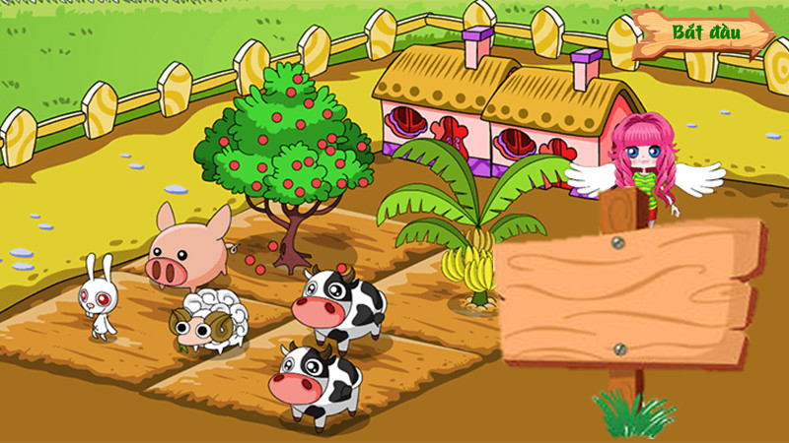

NÔNG TRẠI
CỦA TÔI

Slide 4

Cách chơi :
Ấn vào số để ra câu hỏi
Ấn vào chữ “ Trở về”, sau đó ấn vào con vật tương ứng với số đã chọn để con vật xuất hiện trong nông trại.

Slide 5













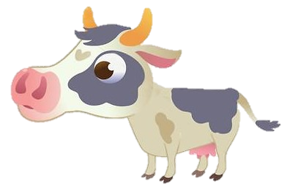
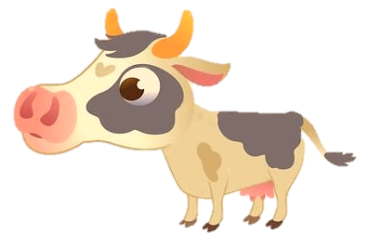


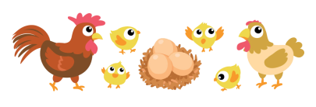
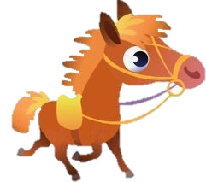

Tiếp theo

Slide 6

Đọc to câu sau:
Dê nhai lá nhồm nhoàm.

Slide 7
Tìm tiếng có vần oăm trong câu sau?
Giếng nước sâu hoắm.

Slide 8
Đọc to từ sau:
Ngoạm mồi

Slide 9
Tìm tiếng chứa vần oam trong câu sau?
Khỉ ngoạm dưa hấu.

Slide 10
Đọc to đoạn sau:
Hổ theo thỏ ra giếng. Thấy bóng mình dưới lòng giếng sâu hoắm, hổ gầm: “Oàm…”

Slide 11




Bài 119: oan - oat

Slide 12
KHÁM PHÁ

Slide 13

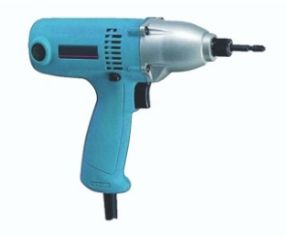
oan
máy khoan
oan
oan
khoan
o
a
n
kh
oan

Slide 14

oat
oát
trốn thoát
oat
thoát
o
a
t
th
oát

Slide 15
oan
oat
máy khoan
trốn thoát

Slide 16


oan
So sánh:
oat

Slide 17

Tiếng nào chứa vần oan?
Tiếng nào chứa vần oat?

Slide 18
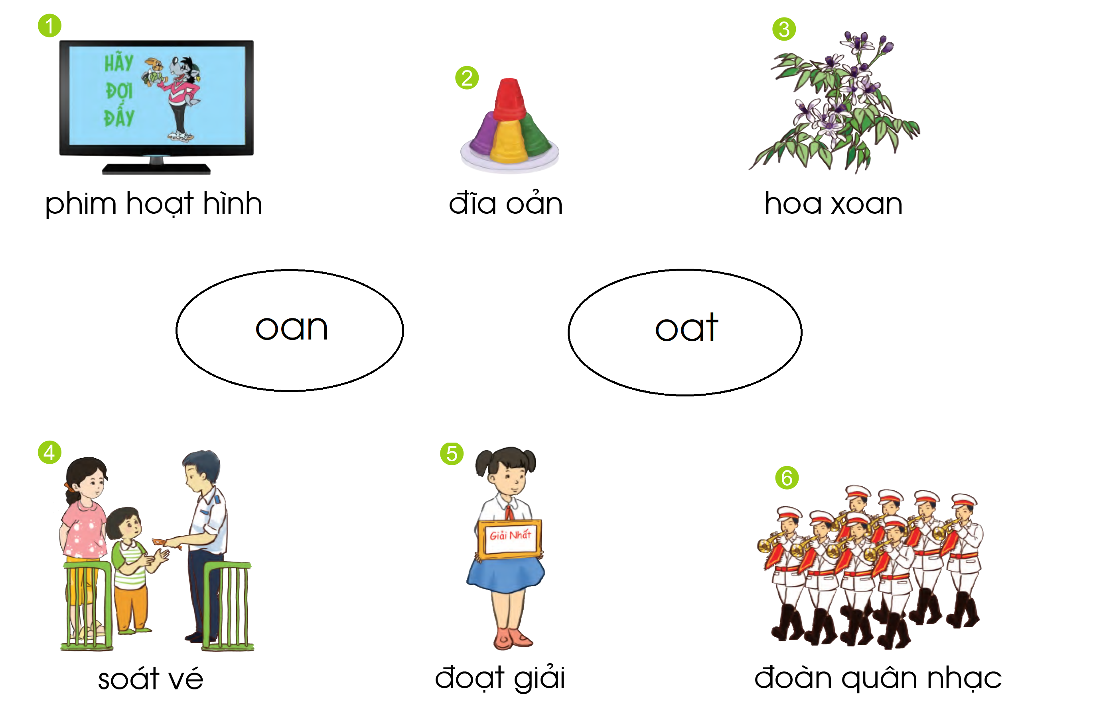

Slide 19
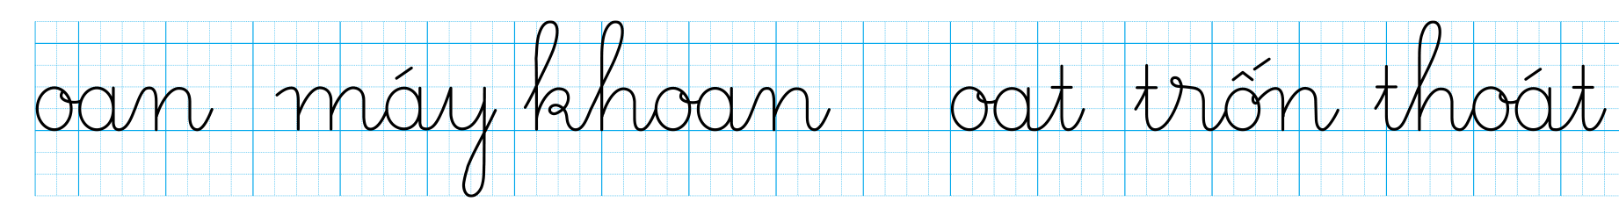
TẬP VIẾT

Slide 20

Vui lòng tải về để xem đầy đủ video

Slide 21
THƯ GIÃN

Slide 22


Slide 23
TẬP ĐỌC

Slide 24
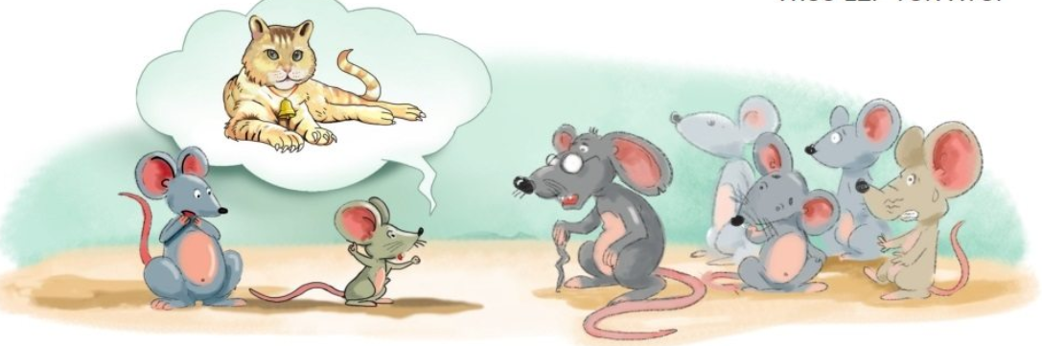

Slide 25
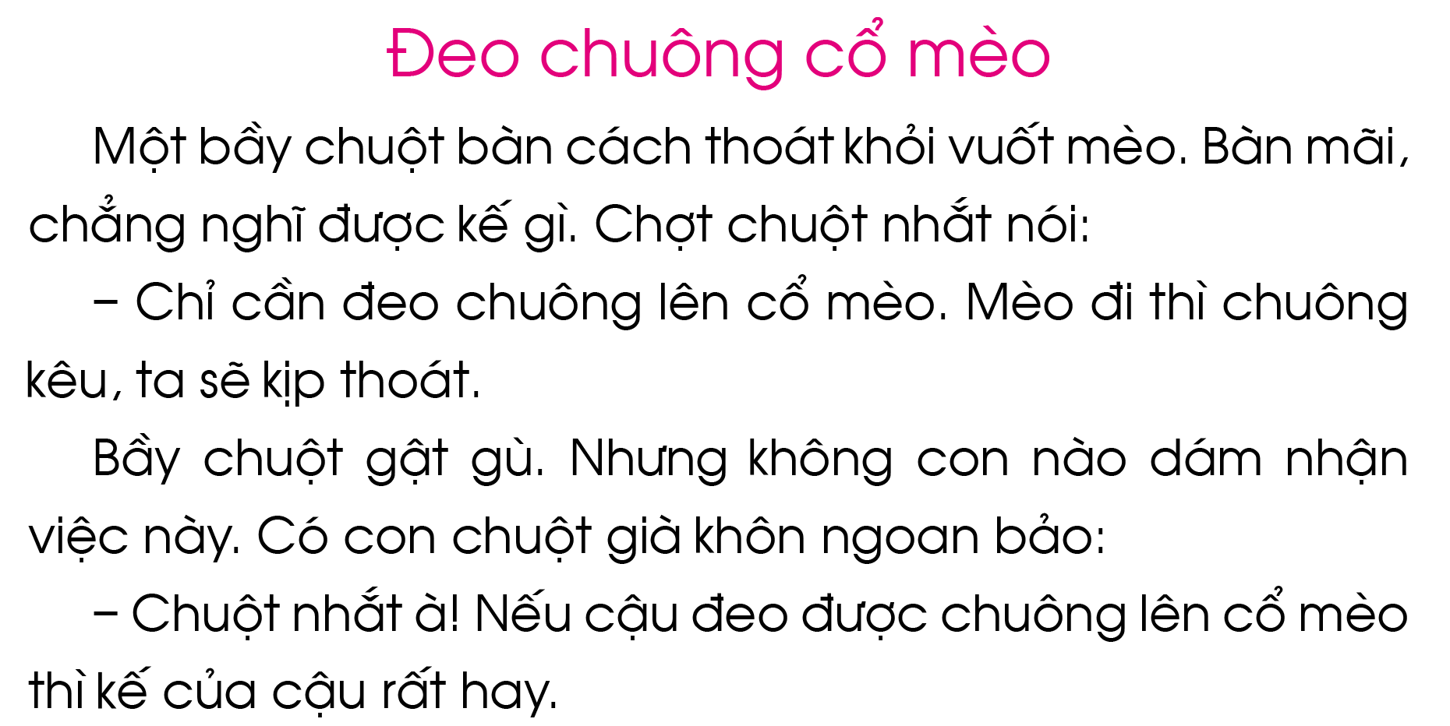

Slide 27
2
1
3
4
5
6
7
8
10
9

Slide 28
1
2

Slide 30
